Slide 1
DANIEL DE GODOY CAROLINO
QUALIDADE E TESTES DE SOFTWARES
6º SEMESTRE
FATEC ARARAS 2025

Slide 2
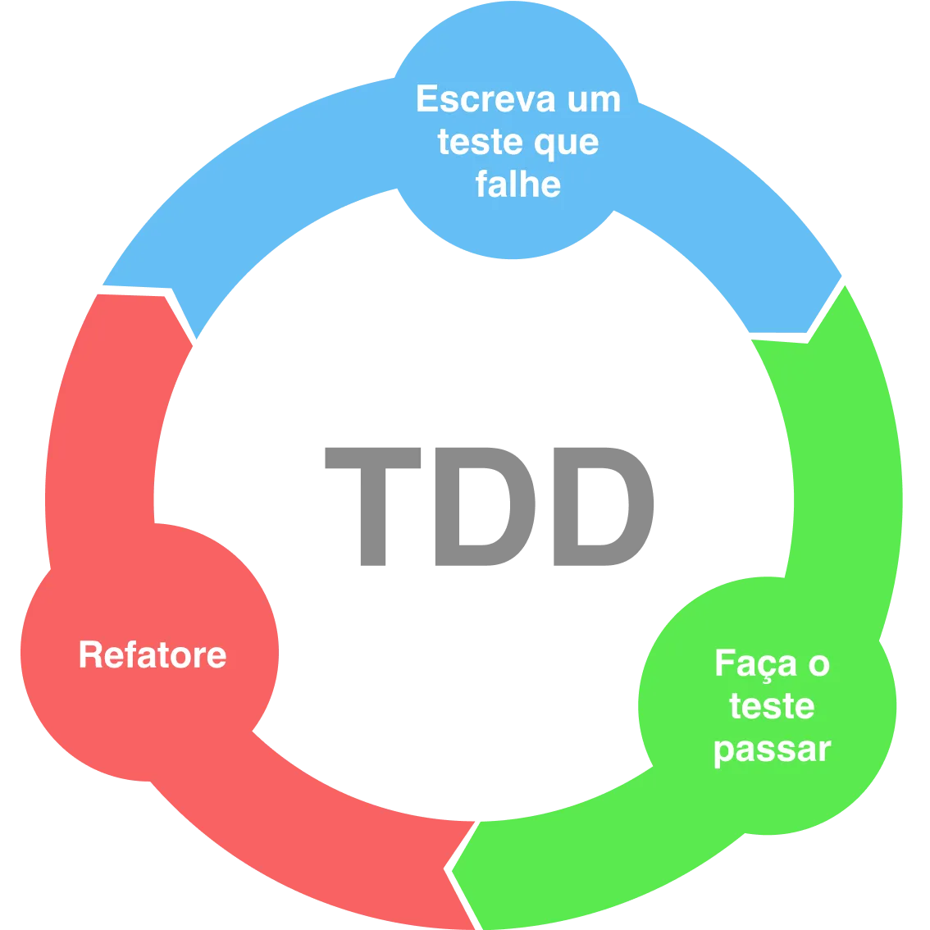
Test Driven Development
(Desenvolvimento Orientado a testes)

Slide 3



Linguagem de programação
JAVASCRIPT
Ambiente de execução
NODE.JS
Framework de testes
JEST.JS

Slide 4
Por que resolvi escolher JavaScript?
Tenho grande interesse por criar websites, e o JavaScript me permite adicionar vida e interatividade às páginas. É incrível ver como ele transforma um site estático em algo dinâmico e envolvente.

Slide 5
Framework de testes JEST.JS
Utilizado para facilitar testar o código JavaScript automaticamente, garantindo que tudo está funcionando como deveria, economizando tempo e detectando erros antes de chegar ao usuário. Fácil de configurar, comunidade grande e bem documentado.
Site da documentação: https://jestjs.io/

Slide 6
Gerenciador de pacotes
Nome | Comando de instalação | Características principais
npm | npm install | É o oficial do Node.js, vem instalado junto
Yarn | yarn add | Mais rápido que o npm em versões antigas; usado por times grandes
pnpm | pnpm add | Super rápido e usa menos espaço (reutiliza pacotes)

Slide 7
Passos para configurar
e rodar com Jest.js
Instale o Node.js: https://nodejs.org/pt
Inializando o projeto: npm init –y
Instale o Jest: npm install --save-dev jest
Crie um arquivo de teste: exemplo: soma.test.js
Rode os testes com: npm test

Slide 8
Como testar com Jest.js
No arquivo do scripts terá que importar os módulos:
Exemplo: soma.js
function somar(a, b) {
return a + b;
}
module.exports = {
somar
};

Slide 9
Como testar com Jest.js
No arquivo de teste fazer a requisição:
Exemplo: soma.test.js
const {somar} = require("./soma");
test(“a soma de 2 + 3 deve ser 5", () => {
expect(soma(2, 3)).toBe(5);
});

Slide 10
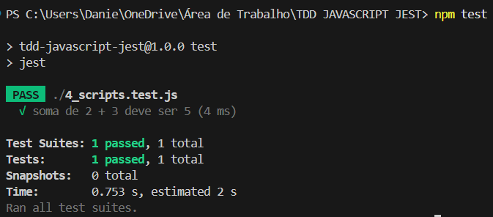
Como testar com Jest.js
Rode o testes: npm test

Slide 11
Continuação exibindo
códigos de testes ...
Fim dos slides
Obrigado.
Github: https://github.com/DanielCarolino89/TDD_JAVASCRIPT_NODE_JEST

